Slide 1

Государственное бюджетное образовательное учреждение г.Москвы
Свято-Димитриевское училище
сестёр милосердия
департамента здравоохранения г.Москвы
преподаватель профессионального модуля
младшая медицинская сестра по уходу за пациентами
Кравченко Татьяна Евгеньевна

Slide 2
ПРИНЦИПЫ
БЕЗОПАСНОГО
ПЕРЕМЕЩЕНИЯ

Slide 3


ПРИНЦИПЫ БЕЗОПАСНОГО ПЕРЕМЕЩЕНИЯ эффективное движение – основа практики по уходу !!!
1. думайте прежде действия
подумайте, что вы
хотите сделать;
мысленно совершите перемещение и возвращение в исходное положение

Slide 4


ПРИНЦИПЫ БЕЗОПАСНОГО ПЕРЕМЕЩЕНИЯ
эффективное движение - основа практики по уходу !!!
2. оценивайте ситуацию
себя – усталость, возможности
Командный принцип: не стесняться просить помощь и быстро отзываться на просьбу о помощи.
Возможности: если пациент меньше вас по комплекции, можете использовать ручные приёмы; если комплекция пациента равна вашей или больше, используйте специальное оборудование.
Усталость: не предпринимайте серьёзных перемещений без специального оборудования или помощника, если вы серьёзно устали.

Slide 5
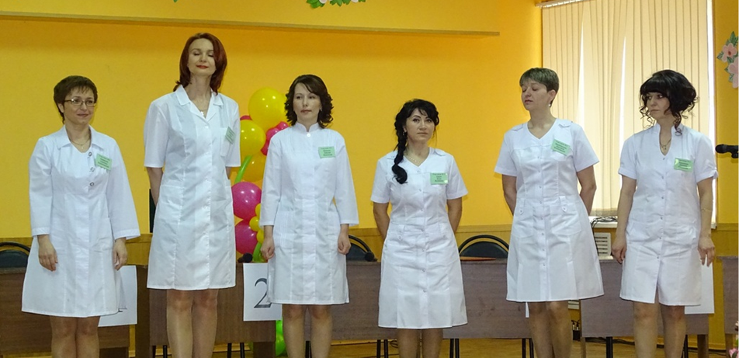
ПРИНЦИПЫ БЕЗОПАСНОГО ПЕРЕМЕЩЕНИЯ
эффективное движение - основа практики по уходу !!!
2. оценивайте ситуацию
помощника – выбирайте помощника похожего на вас ростом и весом или хотя бы ростом; или выбирайте способ перемещения учитывающий разницу в комплекции

Slide 6
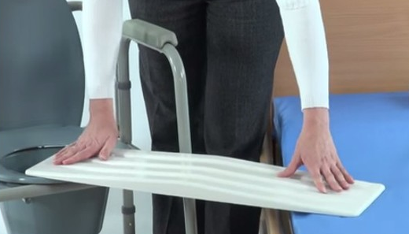
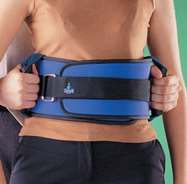
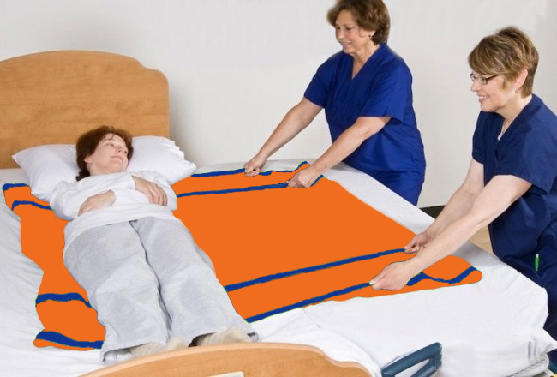
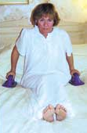
ПРИНЦИПЫ БЕЗОПАСНОГО ПЕРЕМЕЩЕНИЯ
эффективное движение - основа практики по уходу !!!
2. оценивайте ситуацию
способ – можно ли избежать перемещения только руками, какие приспособления и технику можно использовать

Slide 7
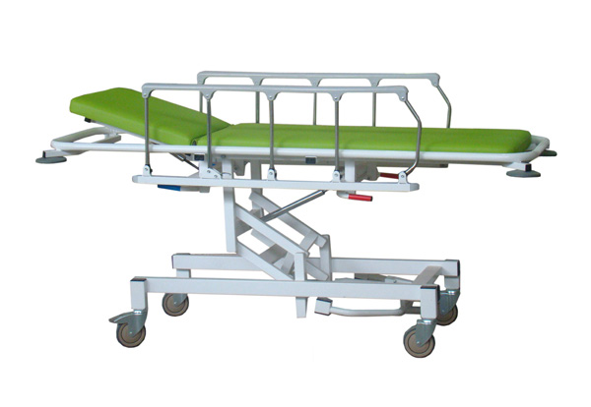
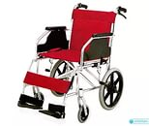
ПРИНЦИПЫ БЕЗОПАСНОГО ПЕРЕМЕЩЕНИЯ
эффективное движение - основа практики по уходу !!!
2. оценивайте ситуацию
оборудование – исправное
(подвижные и съёмные части, колёса, тормоза)

Slide 8
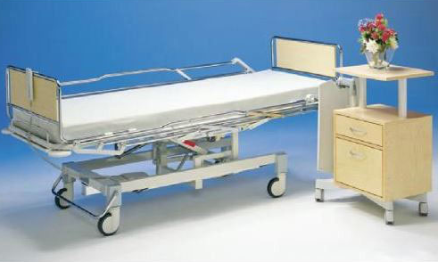
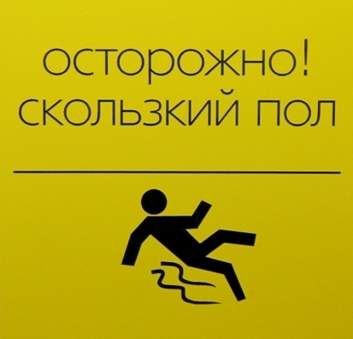
ПРИНЦИПЫ БЕЗОПАСНОГО ПЕРЕМЕЩЕНИЯ
эффективное движение - основа практики по уходу !!!
2. оценивайте ситуацию
пространство – достаточное (если необходимо перемещайте предметы, оборудование и кровать), нескользкое

Slide 9
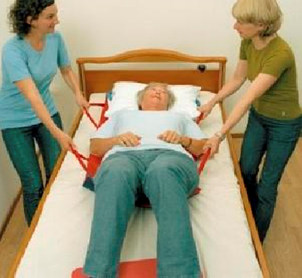
ПРИНЦИПЫ БЕЗОПАСНОГО ПЕРЕМЕЩЕНИЯ эффективное движение – основа практики по уходу!!!
3. обсуждайте с другими
пациент должен быть информирован и участвовать в обсуждении;
все должны знать, что они делают;
все должны знать кто объясняет и подаёт команды;

Slide 10
ПРИНЦИПЫ БЕЗОПАСНОГО ПЕРЕМЕЩЕНИЯ эффективное движение – основа практики по уходу!!!
4. считайте для синхронного начала движения:
«внимание» - «приготовились» - глагол,
обозначающий планируемое действие
(например, пересаживаю)
данная форма не пугает пациента и лучше ориентирует помощников

Slide 11
ПРИНЦИПЫ БЕЗОПАСНОГО ПЕРЕМЕЩЕНИЯ эффективное движение – основа практики по уходу!!!
расслабьтесь при подготовке, при перемещении напряжение не должно быть большим
при частом и длительном сокращении мышц
уменьшается снабжение кислородом,
накапливается молочная кислота,
не вырабатывается АТФ
теряется эластичность мышц,
значительно повышается риск травм

Slide 12
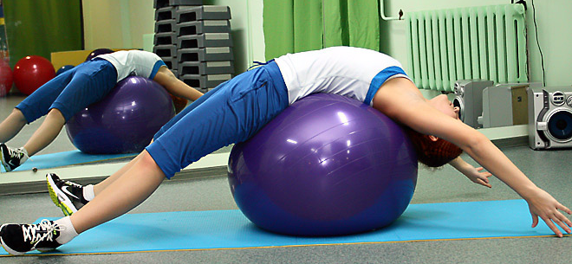
при расслаблении мышц происходит выработка
АТФ и утилизация молочной кислоты
АТФ (аденозинтрифосфат) –
маленькая энергетическая станция

Slide 13
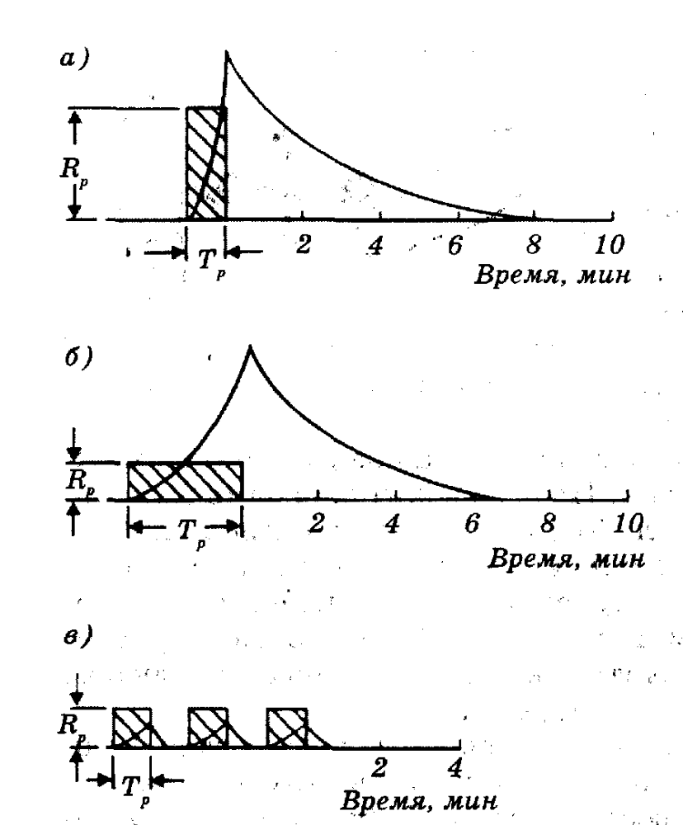
значительное, но не продолжительное сокращение мышц требует в 8 раз больше времени для восстановления, чем само сокращение

Slide 14
незначительное, но продолжительное сокращение мышц требует в 3 раза больше времени для восстановления, чем само сокращение

Slide 15
незначительное и непродолжительное сокращение мышц требует столько же времени для восстановления, сколько и само сокращение

Slide 16
в Трудовом Кодексе
Российской Федерации записано
для женщин
ХАРАКТЕР РАБОТЫ | ПРЕДЕЛЬНО ДОПУСТИМАЯ НАГРУЗКА
Подъём и перемещение тяжестей (1 раз час) | 15 кг
Подъём м перемещение тяжестей при чередовании с другой работой (до 2-х раз в час) | 10 кг
Подъём и перемещение тяжестей постоянно в течение рабочей смены | 7 кг

Slide 17
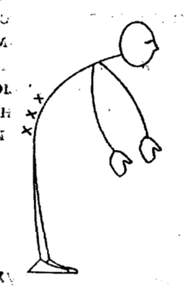
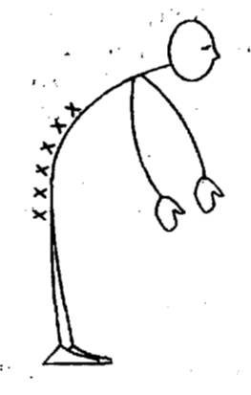
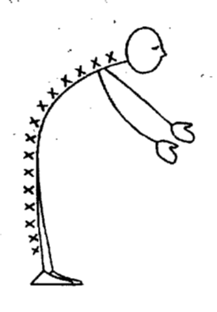
количество задействованных мышц увеличивается
с длительностью наклона

Slide 18
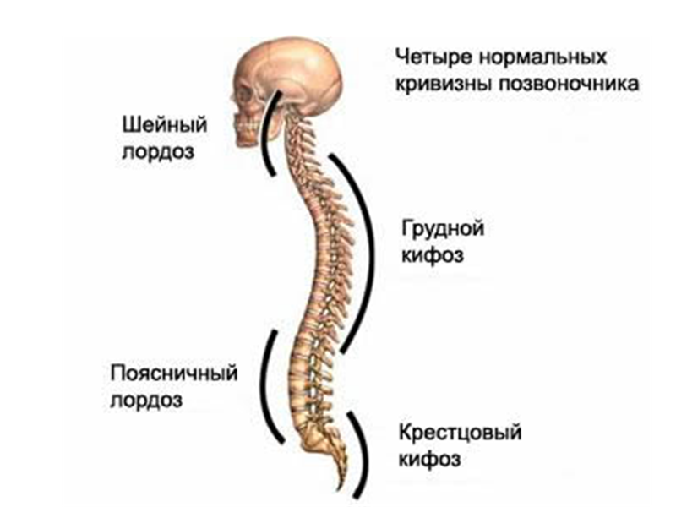

Slide 19
ПРИНЦИПЫ БЕЗОПАСНОГО ПЕРЕМЕЩЕНИЯ эффективное движение – основа практики по уходу !!!
6. подготовьте своё тело к напряжению
необходимо сохранять 3 физиологических изгиба спины:
подбородок немного опустить к груди;
расправить плечи;
напрягать мышцы верхней части живота
для правильного положения таза;
ноги должны «пружинить»

Slide 20
ПРИНЦИПЫ БЕЗОПАСНОГО ПЕРЕМЕЩЕНИЯ эффективное движение – основа практики по уходу !!!
7. поворот пациента «к себе» предпочтительнее поворота «от себя»
у человека
мышц сгибателей - 75%,
мышц разгибателей - 25%
это уменьшает мышечную усталость и
снижает риск травм

Slide 21
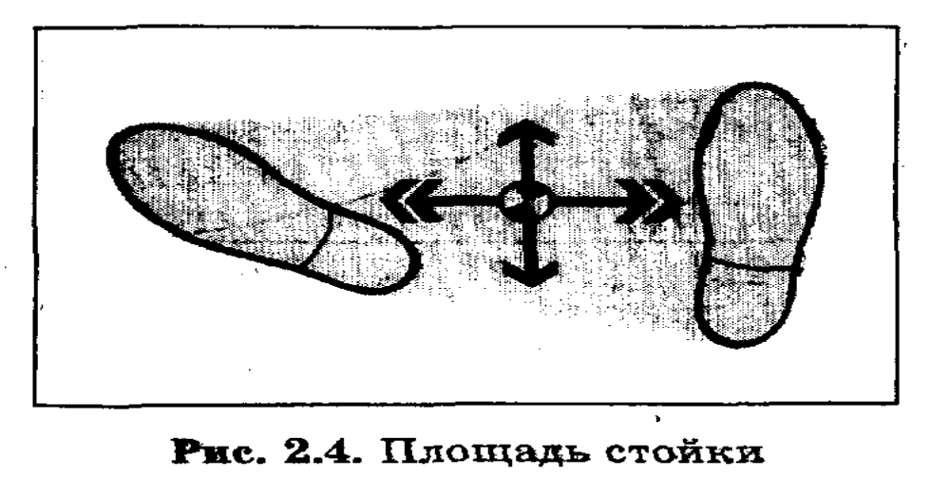
ПРИНЦИПЫ БЕЗОПАСНОГО ПЕРЕМЕЩЕНИЯ эффективное движение – основа практики по уходу !!!
8. сохраняйте равновесие
поднимайте и перемещайте груз в пределах площади опоры – стопы и пространство между ними;
расставляйте ноги на удобное расстояние в направлении планируемого перемещения

Slide 22
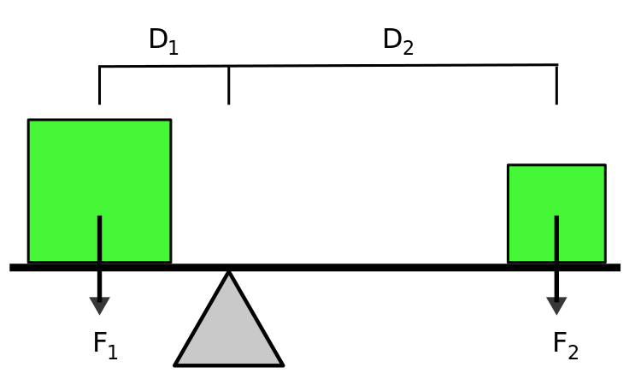
ПРИНЦИПЫ БЕЗОПАСНОГО ПЕРЕМЕЩЕНИЯ эффективное движение – основа практики по уходу !!!
9. приближайте локти близко к своему телу во время удержания груза
приближайте пациента к себе или приближайтесь к нему сами

Slide 23

ПРИНЦИПЫ БЕЗОПАСНОГО ПЕРЕМЕЩЕНИЯ эффективное движение – основа практики по уходу !!!
10. двигайтесь плавно
резкие движения увеличивают риск травм помощника
плавные движения способствуют доверительным отношениям с пациентом

Slide 24
ПРИНЦИПЫ БЕЗОПАСНОГО ПЕРЕМЕЩЕНИЯ эффективное движение – основа практики по уходу !!!
11. избегайте скручивающих поворотов и наклонов спины, особенно с нагрузкой
поворот и движение - всем корпусом!!!
давление на межпозвоночные поясничные диски при наклоне вперёд на 90^{о} повышается почти в 10 раз
если невозможно избежать наклона, организуйте упор

Slide 25
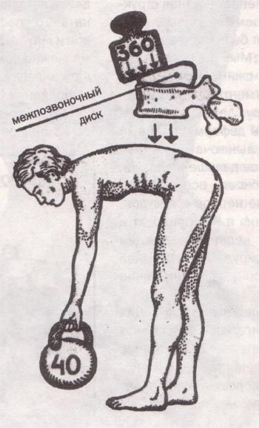

Slide 26
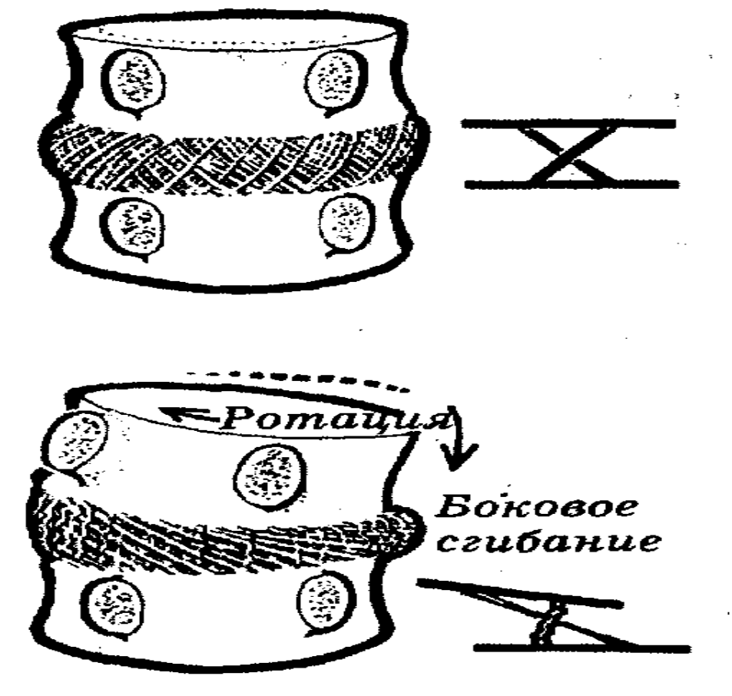

Slide 27
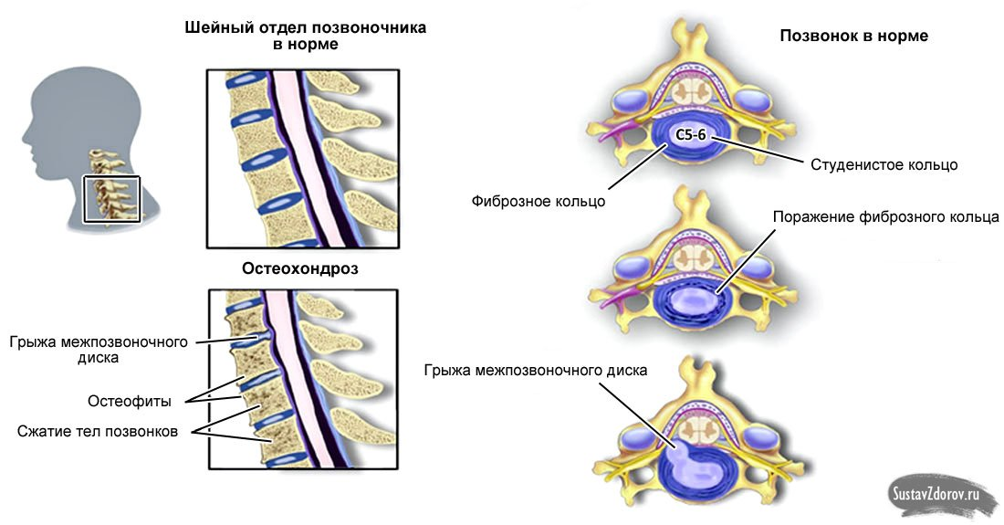

Slide 28
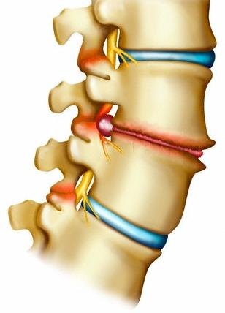

Slide 29
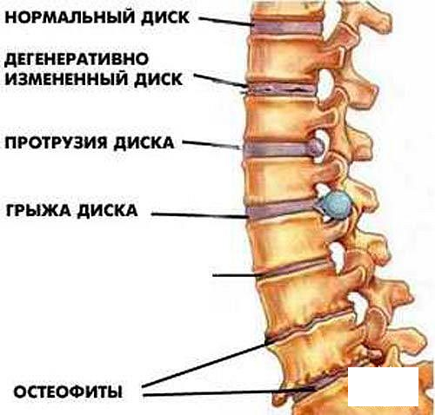
истончение диска

Slide 30
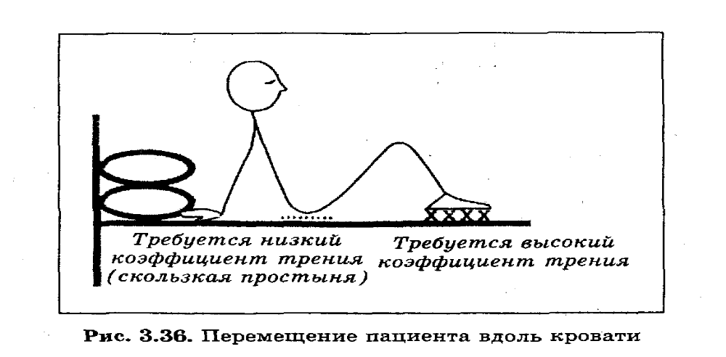
ПРИНЦИПЫ БЕЗОПАСНОГО ПЕРЕМЕЩЕНИЯ эффективное движение – основа практики по уходу !!!
12. используйте силу трения
для опоры - высокий коэффициент трения,
для смещения – низкий

Slide 31
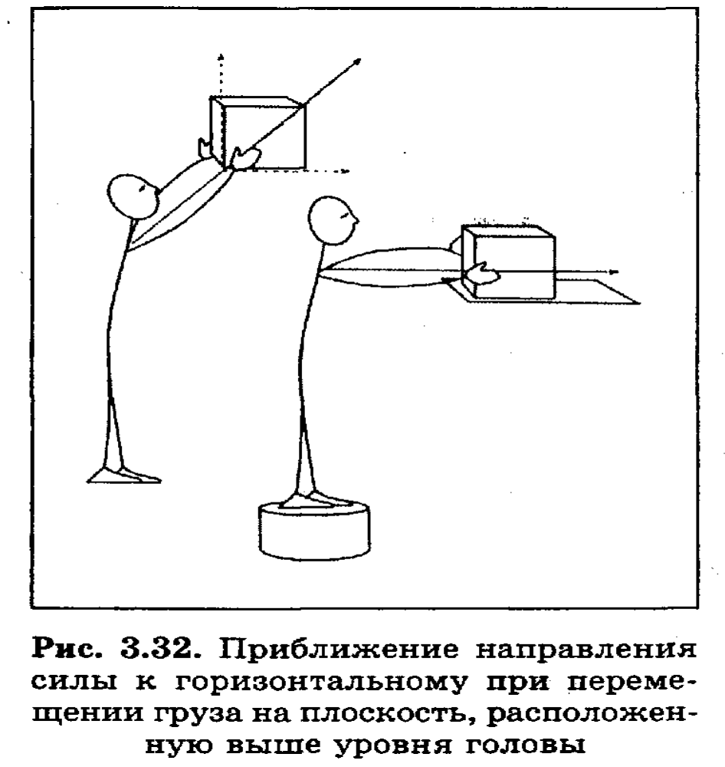
ПРИНЦИПЫ БЕЗОПАСНОГО ПЕРЕМЕЩЕНИЯ эффективное движение – основа практики по уходу !!!
13. не тратьте силы на
вертикальные
движения, если
нужны
горизонтальные
и наоборот
изменяйте высоту положения своего тела…

Slide 32
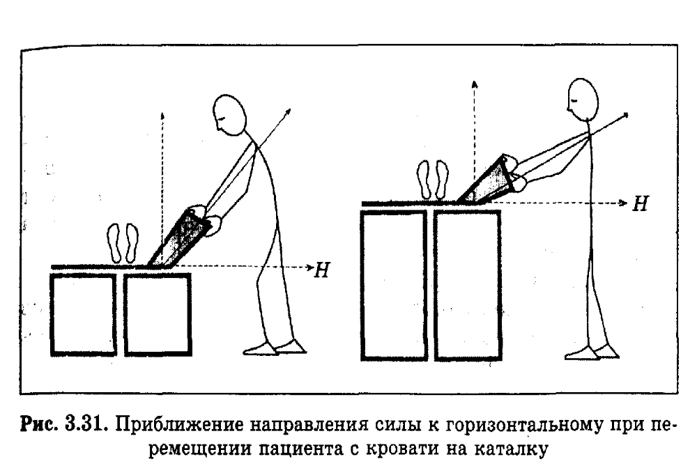
или высоту оборудования

Slide 33
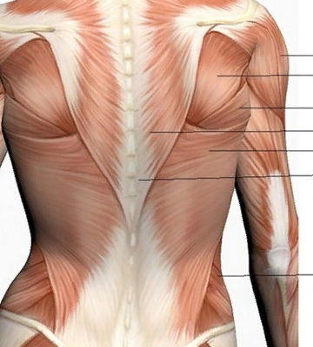
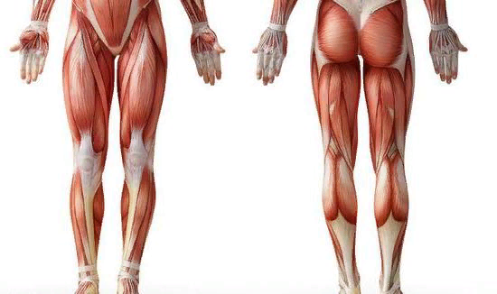
ПРИНЦИПЫ БЕЗОПАСНОГО ПЕРЕМЕЩЕНИЯ эффективное движение – основа практики по уходу !!!
для усилий используйте крупные мышцы тела {спина, бёдра}
Мышцы рук меньше по массе и больше подходят для удержания груза.

Slide 34
ПРИНЦИПЫ БЕЗОПАСНОГО ПЕРЕМЕЩЕНИЯ эффективное движение – основа практики по уходу !!!
15. используйте правильную технику перемещения и обращения с телом пациента
для безопасности - вашей и пациента;
перемещение пациента должно быть приближено к естественным самостоятельным движениям
для достижения пациентом максимальной самостоятельности!!!

Slide 35
ПРИНЦИПЫ БЕЗОПАСНОГО ПЕРЕМЕЩЕНИЯ эффективное движение – основа практики по уходу !!!
используйте удобную одежду и обувь
предпочтительно из натуральных материалов;
одежда, не стесняющая движений, без пряжек, пуговицы – закрыты планкой из ткани;
обувь закрытая - для хорошего упора, быстро и легко снимающаяся и одевающаяся, подошва сплошная с высоким коэффициентом трения, высота под пяткой – 4-5 см; внутренняя часть из хорошо впитывающих влагу материалов;
для профилактики усталости и боли в ногах используйте компрессионный трикотаж с (профилактической) 1 степенью компрессии и ортопедические стельки

Slide 36
ПРИНЦИПЫ БЕЗОПАСНОГО ПЕРЕМЕЩЕНИЯ эффективное движение – основа практики по уходу !!!
17. убирайте из карманов, снимайте с шеи, рук и одежды твёрдые предметы
при перемещении они могут травмировать пациента и вас

Slide 37
ПРИНЦИПЫ БЕЗОПАСНОГО ПЕРЕМЕЩЕНИЯ эффективное движение – основа практики по уходу !!!
18. поддерживайте хорошую физическую форму
делайте утром и вечером 10-ти минутный комплекс упражнений;
снимайте усталость, прежде чем ляжете спать;
не отказывайте себе в регулярных физических занятиях на свежем воздухе;

Slide 38
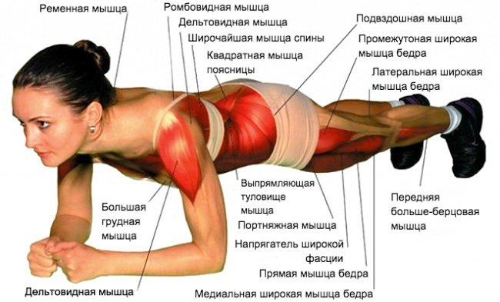
упражнение « ПЛАНКА »
стабилизирует позвоночник, уменьшает риск травм
подходит для утренней и вечерней гимнастики

Slide 39
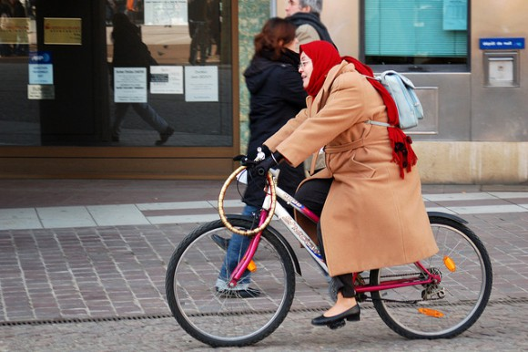
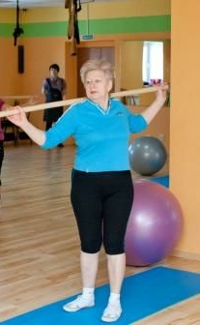
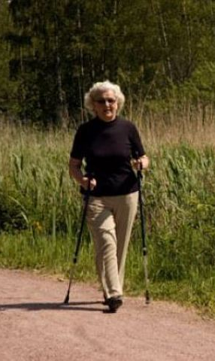
движение – это жизнь
и
это для меня

Slide 40
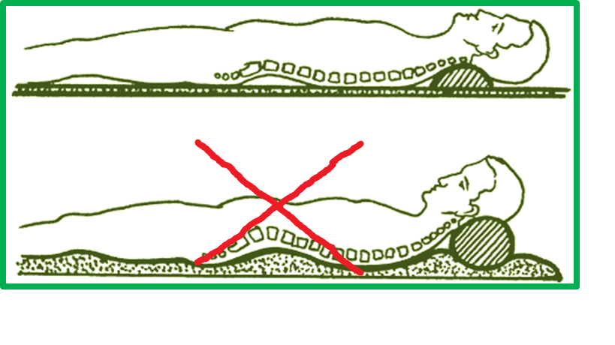
ПРИНЦИПЫ БЕЗОПАСНОГО ПЕРЕМЕЩЕНИЯ эффективное движение – основа практики по уходу !!!
19. восстанавливайте силы в положении лёжа на спине на твёрдой поверхности
Каждые 2-3 часа короткий отдых в течение 10 мин лёжа на спине
на твёрдой поверхности помогает быстро восстановить силы.

Slide 41
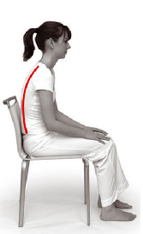
Положение сидя ухудшает кровообращение органов таза, не разгружает кровообращение нижних конечностей !!!

Slide 42
ПРИНЦИПЫ БЕЗОПАСНОГО ПЕРЕМЕЩЕНИЯ
01. Думайте прежде действия
02. Оценивайте ситуацию
03. Обсуждайте с другими
04. Считайте для синхронного начала движения: «внимание»-«приготовились»-
…глагол, обозначающий предполагаемое действие
05. Расслабьтесь при подготовке, при перемещении напряжение не должно быть
большим
06. Подготовьте своё тело к напряжению
07. Повороты пациента «к себе» предпочтительнее поворотов «от себя»
08. Сохраняйте равновесие
09. Приближайте локти близко к своему телу в момент удержания груза
10. Двигайтесь плавно
11. Избегайте наклонов спины и скручивающих поворотов
12. Используйте силу трения
13. Не тратьте силы на вертикальные движения, если нужны горизонтальные и наоборот
14. Для усилий используйте крупные мышцы тела – спины и бёдер
15. Используйте правильную технику перемещения и обращения с телом пациента
16. Используйте удобную для перемещения одежду и обувь
17. Убирайте из карманов, снимайте с рук и одежды твёрдые предметы
18. Поддерживайте хорошую физическую форму
19. Восстанавливайте силы в положении лёжа на спине на твёрдой поверхности

Slide 43
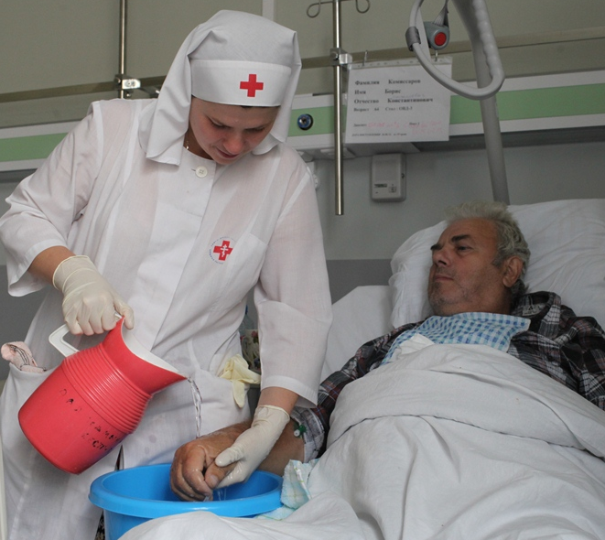
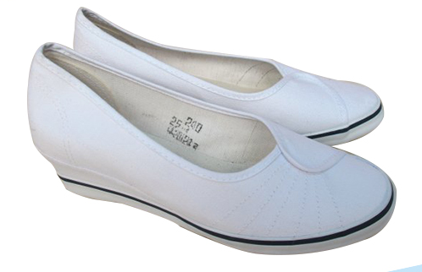
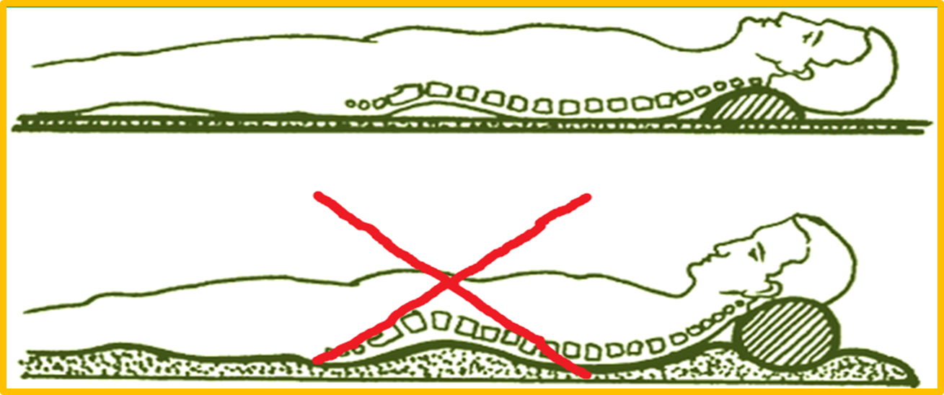
С ЧЕГО НАЧАТЬ ?
1. обувь
2. прямое
положение
спины с
минимальными
наклонами и без
поворотов
3. делите большую нагрузку
на несколько маленьких
4. Отдых каждые 2-3 ч лёжа на твёрдой
горизонтальной поверхности.

Slide 44

Медработник,
береги здоровье !
Изучай принципы безопасного перемещения !

Slide 45
УСПЕХОВ
В БЕЗОПАСНОМ ПЕРЕМЕЩЕНИИ

